Slide 1


Задание 3.1
Описание
фотографии
Беспалова Т.В., г. Мыски Кемеровской обл.

Slide 2
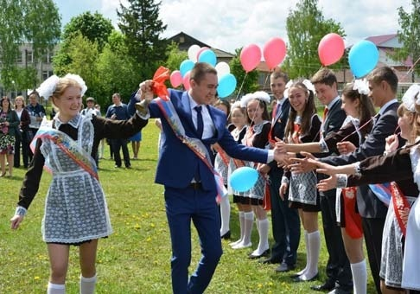
Формулировка задания 3.1
(Пример из демонстрационного варианта)
Тема 1. Праздник
Опишите фотографию.
Не забудьте описать
место и время проведения праздника;
событие, которому, по Вашему мнению, посвящён праздник;
присутствующих на празднике;
общую атмосферу праздника и настроение участников.
Время на подготовку - 1 минута
Время на высказывание - не более 3 минут

Slide 3
Что оценивают эксперты
(При объёме монолога не менее 10 фраз по теме высказывания)
Монологическое
высказывание
Выполнение
коммуникативной задачи
Учёт условий речевой
ситуации
Речевое оформление
монологического
высказывания
Правильность
речи
Соблюдение грамматических норм
Соблюдение орфоэпических норм
Соблюдение речевых норм
Речевое оформление

Slide 4
№ | Критерии оценивания монологического высказывания (М) | Баллы
М1 | Выполнение коммуникативной задачи * Участник справился с коммуникативной задачей. Приведено не менее 10 фраз по теме высказывания. Фактические ошибки отсутствуют * Испытуемый предпринял попытку справиться с коммуникативной задачей, но допустил фактические ошибки, и/или привёл менее 10 фраз по теме высказывания | 1 0
М2 | Учёт условий речевой ситуации * Учтены условия речевой ситуации * Условия речевой ситуации не учтены | 1 0
М3 | Речевое оформление монологического высказывания (МР) * Высказывание характеризуется смысловой цельностью, речевой связностью и последовательностью изложения: логические ошибки отсутствуют, последовательность изложения не нарушена * Высказывание нелогично, изложение непоследовательно. Присутствуют логические ошибки (одна или более) | 1 0
 | Максимальное количество баллов | 3

Slide 5
№ | Критерии оценивания правильности речи за выполнение заданий 3 и 4 (Р2) | Баллы
Г | Соблюдение грамматических норм * Грамматических ошибок нет * Допущены грамматические ошибки (одна и более) | 1 0
О | Соблюдение орфоэпических норм * Орфоэпических ошибок нет, или допущено не более двух орфоэпических ошибок * Допущены орфоэпические ошибки (три и более) | 1 0
Р | Соблюдение речевых норм * Речевых ошибок нет, или допущено не более трёх речевых ошибок * Допущены речевые ошибки (четыре и более) | 1 0
РО | Речевое оформление * Речь в целом отличается богатством и точностью словаря, используются разнообразные синтаксические конструкции * Речь отличается бедностью и/или неточностью словаря, и/или используются однотипные синтаксические конструкции | 1 0
 | Максимальное количество баллов | 4

Slide 6
Немного теории
Спонтанная речь – это любая заранее не продуманная
и не подготовленная речь.
Монолог-описание предполагает характеристику
предмета или явления путём перечисления их качеств,
признаков, особенностей.
Цель описания состоит в том, чтобы слушатель увидел,
представил предмет описания.
Основная задача – указать признаки описываемого
предмета, лица, места, явления.

Slide 7
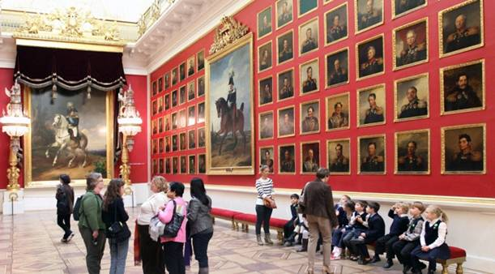
Жанровая фотография – это остановленное мгновение жизни, какая-то сценка, история, но не постановочная, а естественная.

Slide 8
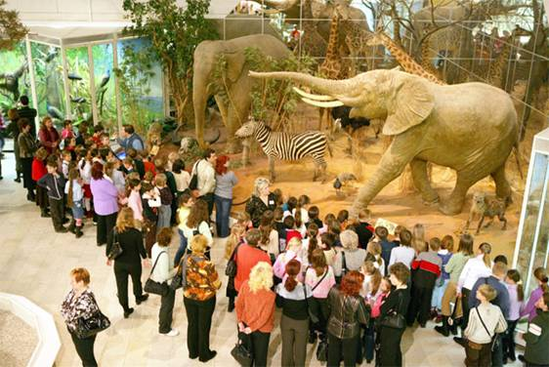
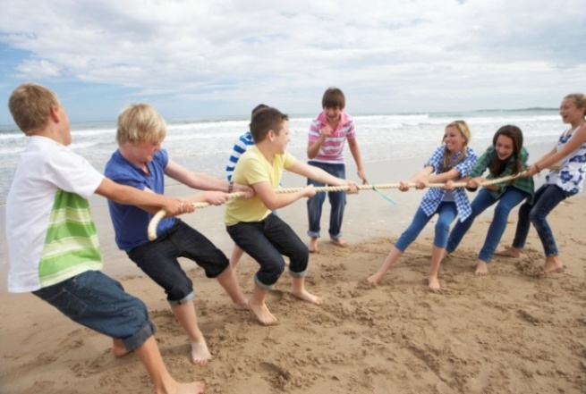
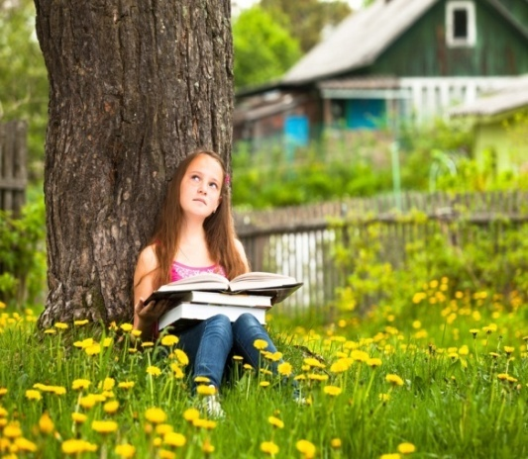
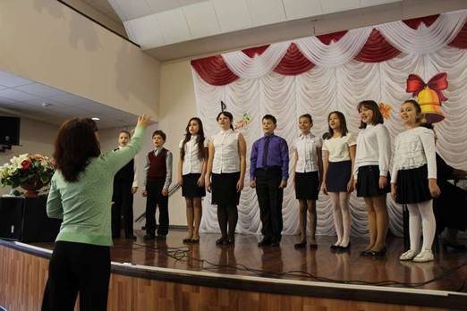
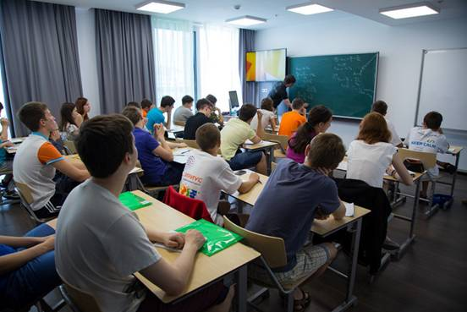
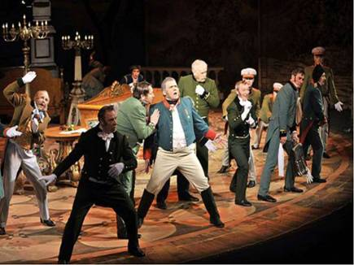
Предлагаемые темы
мероприятие
школьный праздник
экскурсия
посещение музея
посещение урока
посещение зрелищного мероприятия (концерта, спектакля, оперы, балета)
спортивные соревнования
школьная научная
практика (проект)
поход
летний отдых
увлечение
современный город
школьный кабинет
домашние дела
и др.

Slide 9
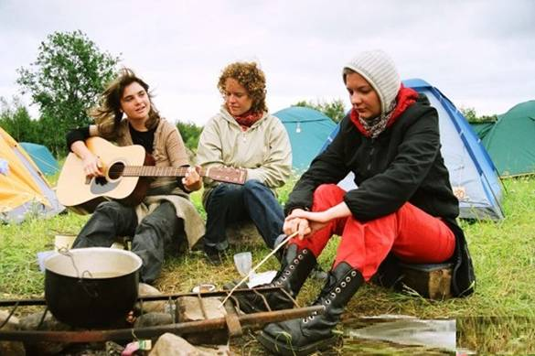
Что предлагается описать
время действия;
место действия;
занятие ребят;
их внешний вид (лицо, одежда);
присутствующих;
пейзаж;
интерьер;
общую атмосферу события;
настроение участников
и др.

Slide 10
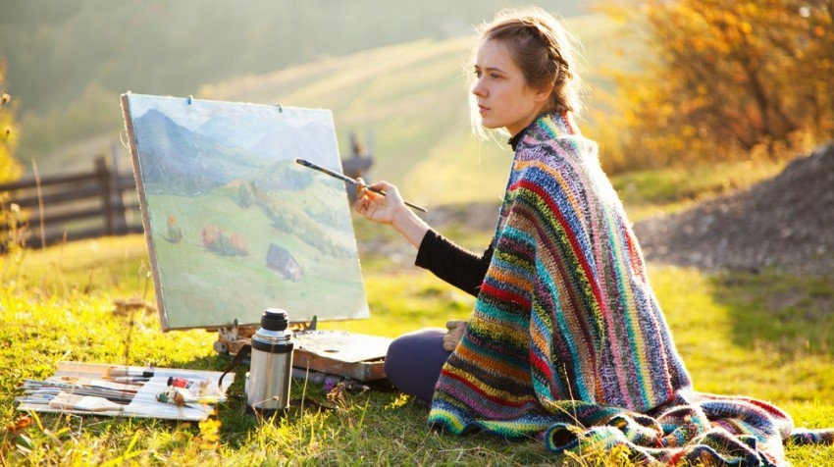
Композиция фотографии — это построение и последовательность изобразительных приёмов, реализующих художественную идею.
На переднем плане
(в центре)
На заднем плане
Слева
Справа
Внизу

Slide 11
Речевые стандарты
На фотографии изображен (-о, -а, -ы) …
В объектив фотографа попали …
В центре фотографии мы видим …
На заднем плане находится …
Вдалеке мы можем разглядеть …
Можно предположить, что …
Кажется, что …
Смотришь на фотографию и представляешь…
Фотография передаёт ощущение …
Фотографу удалось показать …

Slide 12
Подберите синонимы к словам
Фотография –
фотокарточка, фото, снимок, кадр
Фотографировать –
снимать, делать снимок
Фотограф –
автор снимка (кадра)
Увидеть –
рассмотреть, заметить, увидать, различить, уловить, разглядеть
Изобразить –
показать, представить, описать, выразить,
воспроизвести, воссоздать, отобразить, передать, запечатлеть, зафиксировать
Ученики –
учащиеся, школьники, ребята, дети, подростки, старшеклассники

Slide 13
Предупреждаем ошибки
Фотограф сфотографировал ребят во время отдыха.
Ребята … На ребятах … (надеты, одеты)
Для восприятия фотографии большое значение играют детали.
Мы видим ребят, стоящих на сцене и которые поют песню.
Школьники фотографируют и любуются памятниками архитектуры.
      Глядя на фотографию, у меня возникло желание тоже отправиться
      в поход.
Все, кто интересуются историей страны, должны посещать музеи.
Фотограф показал то, как ученицы готовят школьный проект.
      Благодаря этого снимка мы узнали, кто победил в соревновании.
По эмоциям зрителей видно, что они довольны игрой актёров
в спектакле «Ревизоре».

Slide 14
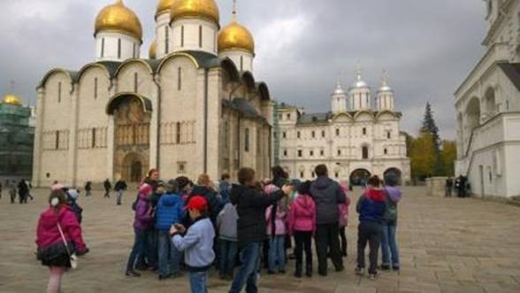
Алгоритм выполнения задания 3.1
Тема 1. Экскурсия
Опишите фотографию
Не забудьте описать
время и место действия;
занятие ребят;
их внешний вид;
общую атмосферу события и настроение участников.
Презентация Беспаловой Т.В.
г. Мыски Кемеровской обл.
Внимательно рассмотрите фотографию.
Подберите опорные слова и словосочетания для описания фотографии.
Дайте развёрнутые ответы на каждый пункт задания, чтобы получилось монологическое высказывание.

Slide 15
Примерный план монологического высказывания-описания
Время на высказывание - не более 3 минут
1. Вводные фразы по теме фотографии.
2. Описание фотографии с учётом задания:
- время действия (когда? в какое время?)
- место действия (где? в каком месте?)
- внешний вид участников (кто? как выглядят?)
- занятие участников (что делают? чем заняты? как?)
- настроение участников (какое? какие эмоции выражены?)
3. Завершающие фразы (общая атмосфера события; понравилась ли фотография и почему; настроение, которое вызывает снимок и др.)

Slide 16
Обучающая работа
Следуя плану, подбираем опорные слова и словосочетания
для описания фотографии (их можно записать в черновике).
1. Определите тему фотографии
экскурсия
2. Назовите время действия
весна / осень
3. Опишите место действия
площадь, храмы, соборы, памятники архитектуры, старинные здания
Не забудьте описать
время и место действия;
занятие ребят;
их внешний вид;
общую атмосферу события и настроение участников.
4. Чем заняты ребята?
знакомятся, осматривают, слушают, фотографируют

Slide 17
Обучающая работа
Следуя плану, подбираем опорные слова и словосочетания
для описания фотографии (их можно записать в черновике).
5. Опишите внешний вид ребят
куртки, джинсы, шапочки, кепки
6. Определите общую атмосферу
и настроение участников
увлечены, заинтересованы
7. Понравилась ли Вам
фотография? Чем?
Не забудьте описать
время и место действия;
занятие ребят;
их внешний вид;
общую атмосферу события и настроение участников.
удачная

Slide 18
Обучающая работа
Используя опорные слова, составляем монологическое высказывание
Вводная фраза
Перед нами фотография, тема которой «Экскурсия».
Место действия
Автор снимка запечатлел школьников на площади, окружённой старинными зданиями. Даже в пасмурный день ярко золотятся купола храмов.
Время действия
Хмурое небо и одежда людей позволяют думать, что это осень или весна. Можно предположить, что во время каникул ребята решили познакомиться с достопримечательностями города.
Внешний вид участников
Вероятно, на улице прохладно, поэтому ученики тепло одеты. На них куртки
и джинсы, на головах шапочки и кепки.
Занятие и настроение участников
Фотограф показал зрителям заинтересованность ребят. Они увлечённо слушают рассказ экскурсовода. Некоторые из них фотографируют памятники архитектуры.
Завершающие фразы
Мне понравился этот снимок. Он кажется удачным, потому что передаёт интерес школьников к истории нашей страны.
(12 фраз)

Slide 19
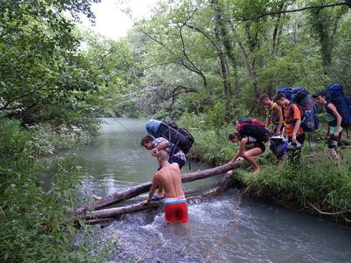
Практическая работа
Тема 1. Поход
Опишите фотографию.
Не забудьте описать
время и место действия;
занятие ребят;
их внешний вид;
общую атмосферу события
настроение участников.
Время на подготовку –
1 минута
Прочитайте задание.
Внимательно рассмотрите фотографию.
Подберите опорные слова и словосочетания для её описания.

Slide 20
4. Продолжите предложения, которые можно использовать для описания фотографии.
Перед нами фотография …
(на какую тему?).
Пейзаж и одежда людей позволяют думать, что это … (какое время года? укажите детали). Можно предположить, что … (что предшествовало
запечатлённому моменту?).
Автор снимка запечатлел ребят
… (в какой момент?). В центре фотографии мы видим, как … (что делают руководитель группы и один из туристов?). Подростки на берегу … (что делают ?). Туристы … (как?) одеты. На них … (что надето?). С собой у них … (что?). Чувствуется, что настроение у ребят … (какое?). Они готовы … (какова их цель?).
Мне понравился этот снимок. Он кажется удачным … (почему?).
(13 фраз)

Slide 21
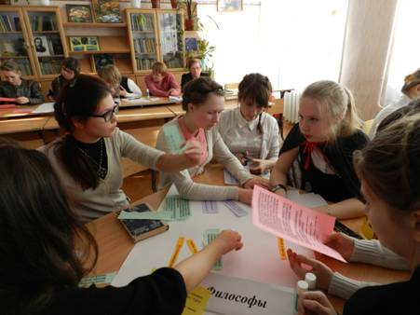
Самостоятельная работа
1 вариант
Время на подготовку - 1 минута
Школьный проект
Опишите фотографию.
Не забудьте описать
время и место действия;
занятие ребят;
их внешний вид;
общую атмосферу события
настроение участников.

Slide 22
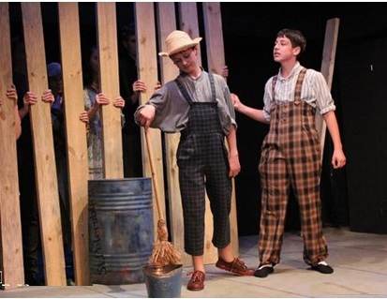
Самостоятельная работа
2 вариант
Время на подготовку - 1 минута
Посещение спектакля
Опишите фотографию.
Не забудьте описать
время и место действия;
что делают актёры;
костюмы и декорации;
общую атмосферу события
настроение участников.

Slide 23

Использованные материалы
Демонстрационный вариант устного собеседования по русскому языку для выпускников основной школы
http://www.fipi.ru/oge-i-gve-9/demoversii-specifikacii-kodifikatory
Материалы «Открытого банка оценочных средств» сайта ФИПИ
http://www.fipi.ru/newrubankhttp://www.fipi.ru/newrubank
«ОГЭ-2018. Устное собеседование. Типовые варианты: 20 вариантов» под ред. И.П. Цыбулько.
Егораева Г.Т. Устный ОГЭ. Говорение. Работа над функционально-смысловыми типами речи.
Нарушевич А.Г. Устная часть ОГЭ по русскому языку. Блицподготовка.
Удачи
на
итоговом
собеседовании!

